Slide 1
Białka
Niektóre wyrazy mają inne znaczenie w języku potocznym niż w języku naukowym. Wyraz białko oznacza części jajka, które jest elementem naszej codziennej diety. Czy nazwa ta będzie oznaczała to samo na lekcjach chemii? Co to są białka i czy żółtko zawiera białko?

Slide 2
Już wiesz
jak zbudowane są aminokwasy;
że aminokwasy mogą się ze sobą łączyć, tworząc peptydy.

Slide 3
Nauczysz się
jakie pierwiastki wchodzą w skład białek;
czym są białka;
wskazywać, w jakich produktach spożywczych występują białka;
podawać znaczenie białek w organizmie.

Slide 4
Skład pierwiastkowy białek
Jak zbudowany jest organizm człowieka?
Głównymi składnikami organizmu człowieka są woda (około 65%) i białko (około 20%).
Co to są białka i z jakich pierwiastków są zbudowane?

Slide 5
Budowa białek
Białka są związkami wielkocząsteczkowymi zbudowanymi z reszt aminokwasowych. Różnorodność białek jest ogromna, chociaż aminokwasów białkowych jest około dwadzieścia. Ważne jest, jakie aminokwasy wchodzą w skład białka oraz w jaki sposób są ze sobą połączone.
Aminokwasy mogą się łączyć wiązaniem peptydowym. Przypomnij sobie, w jaki sposób łączą się dwie cząsteczki aminokwasu o najprostszej budowie – glicyny.

Slide 6
Występowanie białek oraz ich rola w organizmie
Białka są podstawowym elementem budującym wszystkie organizmy. Człowiek musi dostarczać białka w pożywieniu. Białka te w procesie trawienia dzielone są na mniejsze fragmenty, z których powstają nowe białka niezbędne dla organizmu.

Slide 8
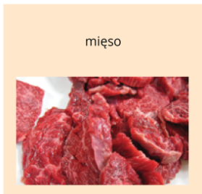
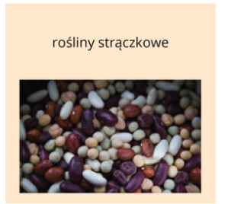

Slide 9
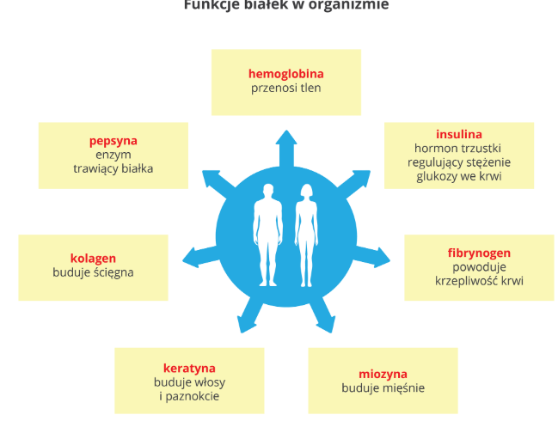

Slide 10
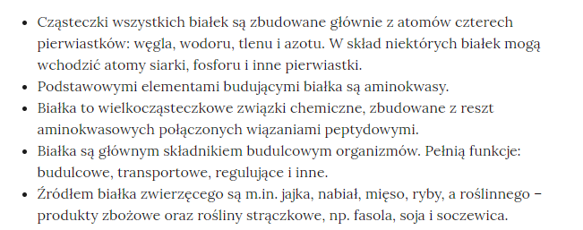
Podsumowanie

Slide 11
Praca domowa

